Slide 1
Особливості економіки країн Африки. Сільське та лісове господарство. Добувна промисловість. Вторинний сектор. Особливості розміщення промислових центрів
Бартош Є.М.

Slide 2
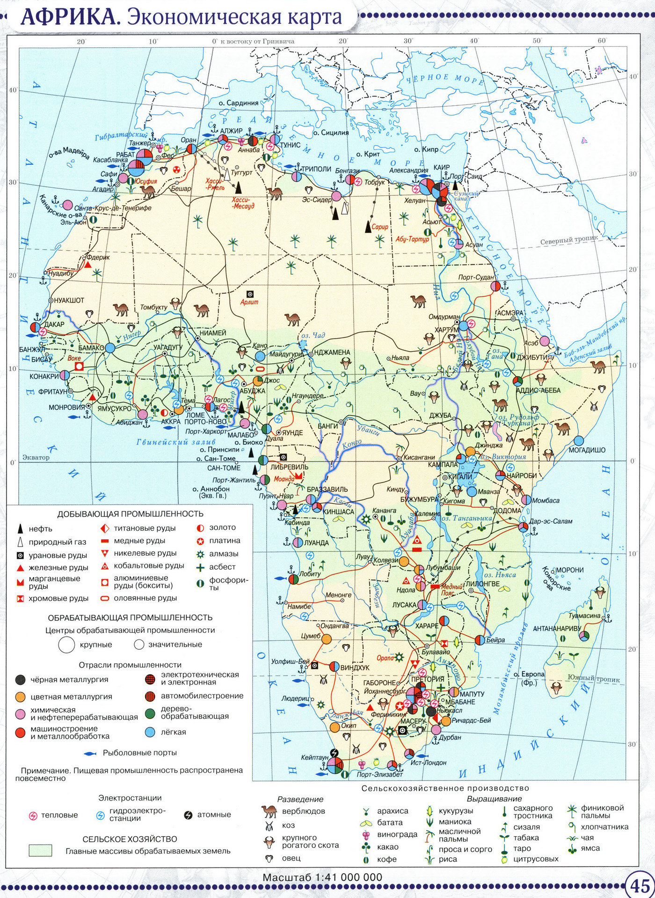
Економічна карта
Африки

Slide 3


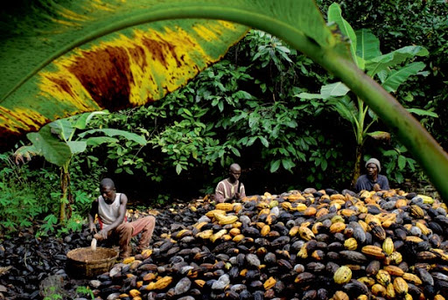
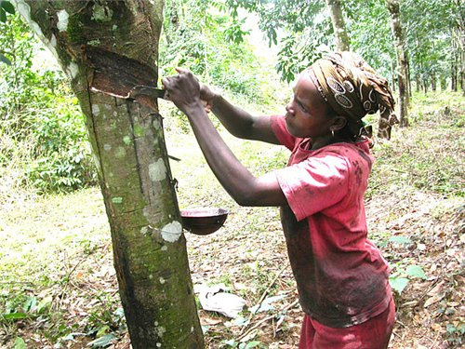
Кава Арахіс
Какао Каучук

Slide 4
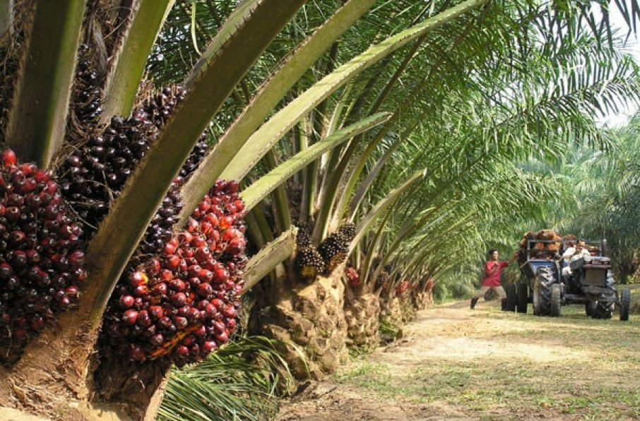
Олійна пальма

Slide 5
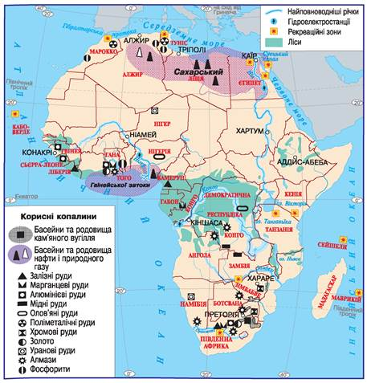
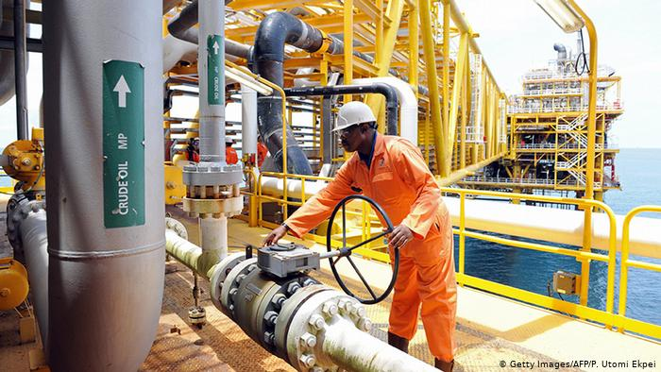
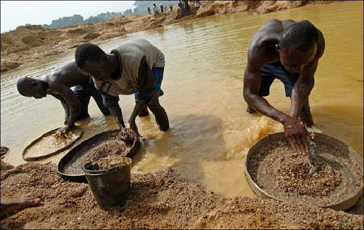
Добувна промисловість

Slide 6
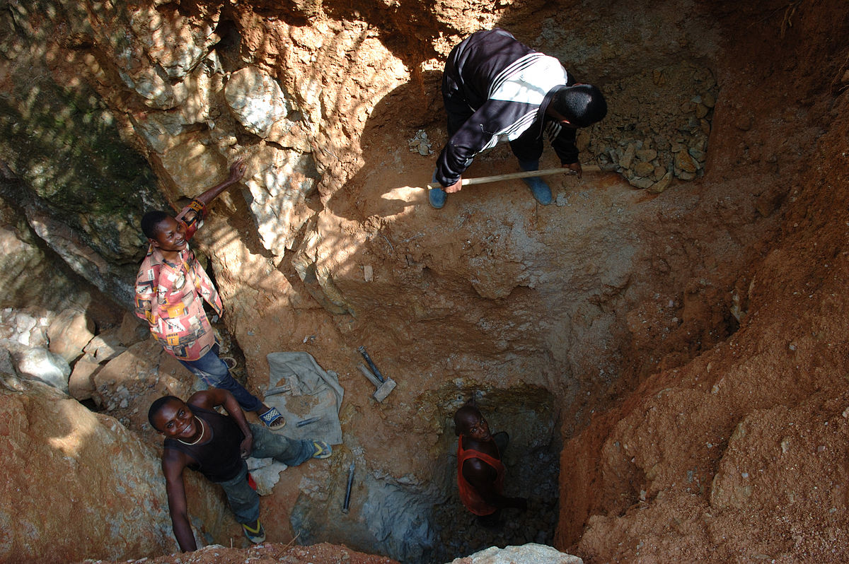

Slide 7
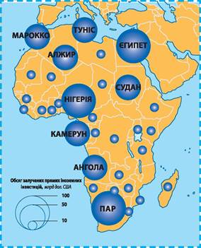
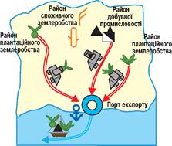
Інвестиції типова схема просторової організації господарства

Slide 8
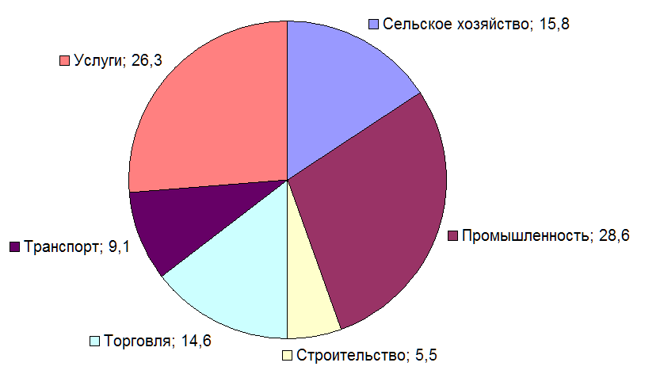
Структура економіки Африки, %, 2013

Slide 9
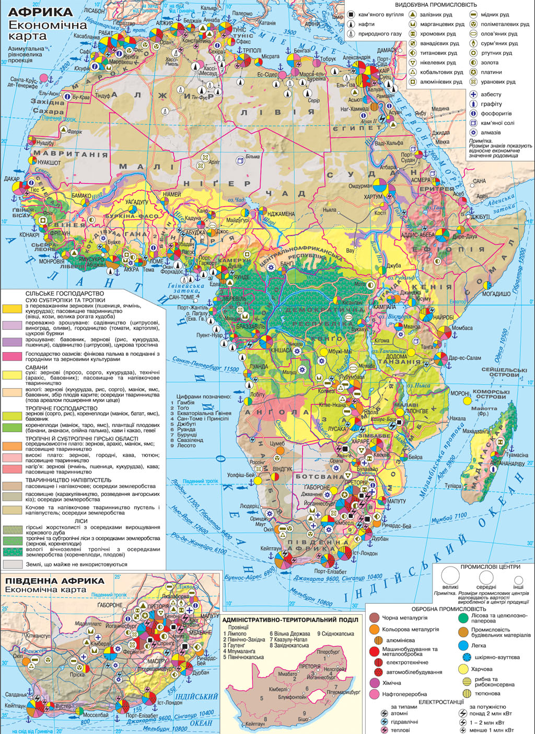
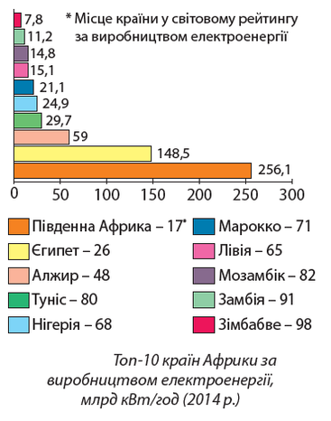
Економічна карта
Африки

Slide 10
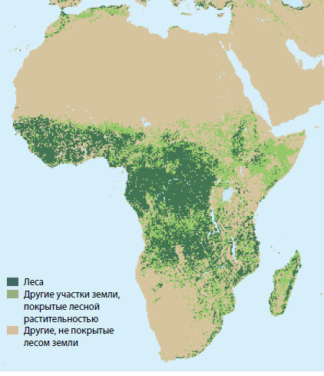
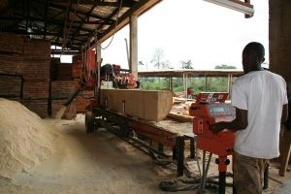
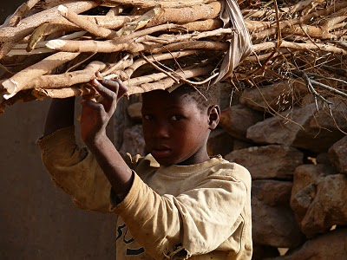
Лісова промисловість

Slide 11
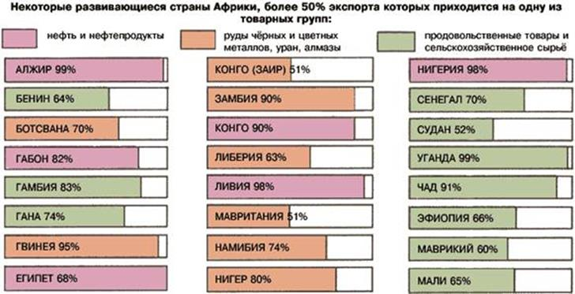
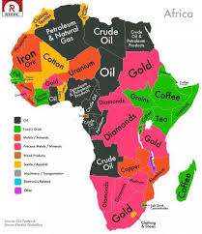
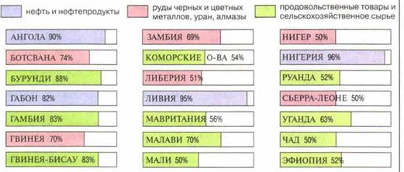
Країни-монокультури

Slide 12
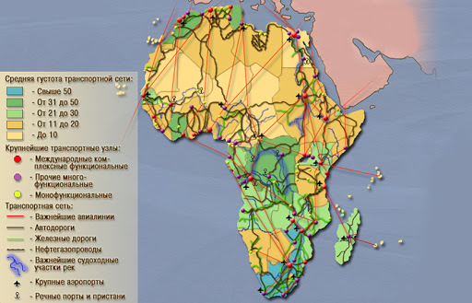
Транспорт

Slide 13

Африканський автобус

Slide 14
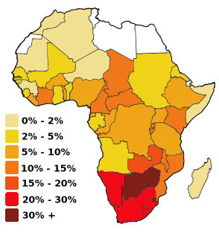
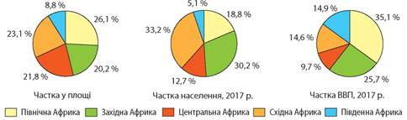
Рівень ініфікації населення африканських країн вірусом СНІД
Нерівномірність економічного розвитку субрегіонів Африки

Slide 15
Домашнє завдання
Опрацювати § 45, вивчити особливості економіки країн Африки, сільського та лісового господарства, добувної промисловості.

